Slide 1

Хіпстери
Підготували:
Чемерис Олег та Петренко Олександр

Slide 2

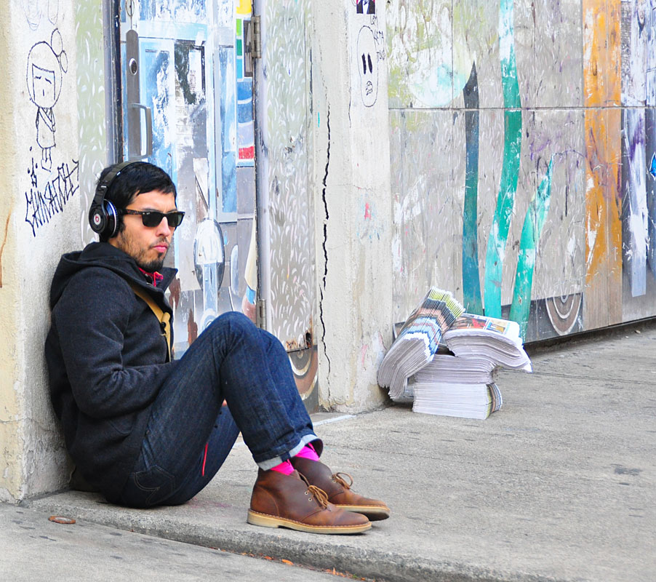
Визначення
Хі́пстери - конформістська демонстративна молодіжна субкультура зосереджена на зовнішньому вигляді. Хіпстери цікавляться елітарною культурою і мистецтвом, модою, альтернативною музикою на кшталт інді-року, артхаусним кіно, сучасною літературою тощо.

Slide 3

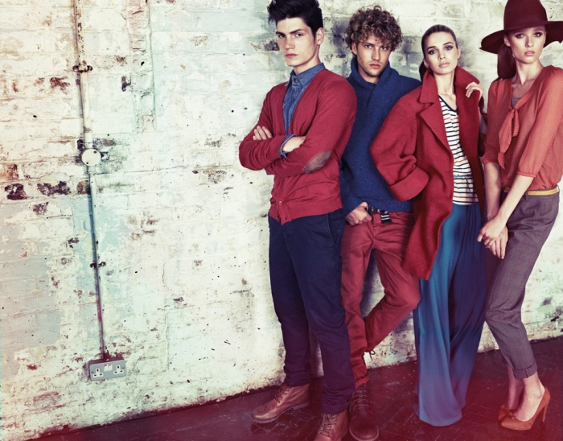
Походження
Взагалі hipster — це англійською штани, які носяться не на талії, а на стегнах. Вперше субкультура, члени якої називалися хіпстерами,з'явилася наприкінці 40-х років у США. Щодо назви, то окрім штанів існує версія про те, що вона походить від виразу «to be hip», що можна перекласти приблизно як «бути в темі».Саме з середовища тодішніх хіпстерів вийшли перші хіпі.

Slide 4

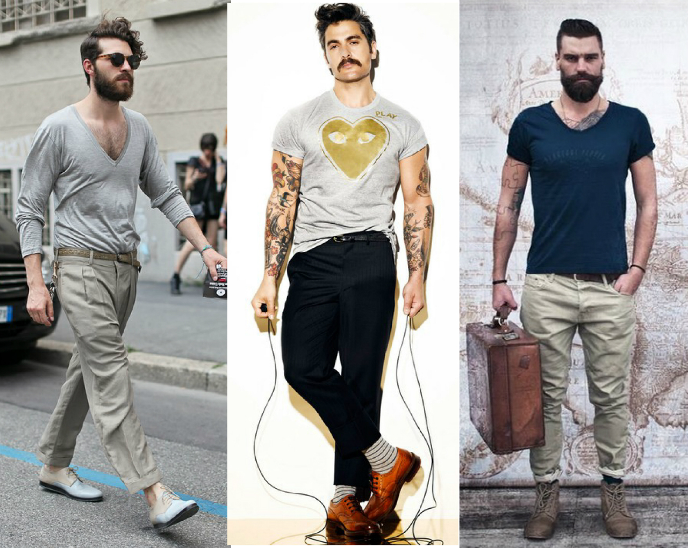
Суть
Сучасні хіпстери — це переважно молоді люди біля студентського віку 16-25. В ідеалі це прогресивна позитивна молодь, що знається на усіх новинках, не перебуває під впливом масової культури, незалежно мислить і робить свій вибір на основі власного смаку, а не нав'язаних суспільством стереотипів.

Slide 5

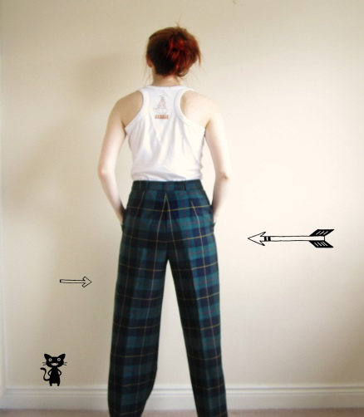
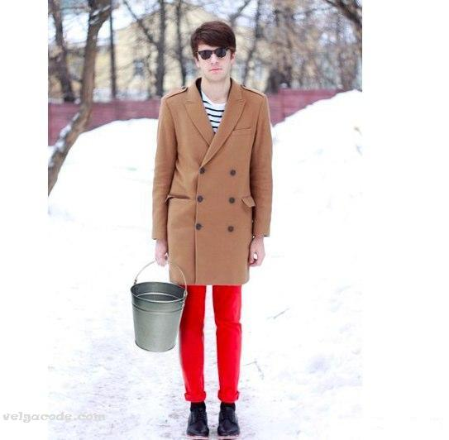
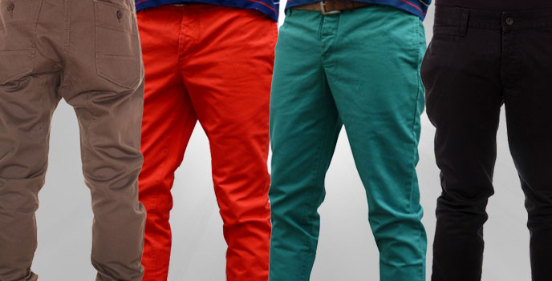
Речі характерні для хіпстерів
Вузькі джинси, так звані «скіні» що обтягують ноги як добрі панчохи. Вузькі джинси настільки популярні в хіпстерів, що само собою згадується перше значення цього слова. Хіпстерки замість джинсів часом носять лосини або легінси.

Slide 6

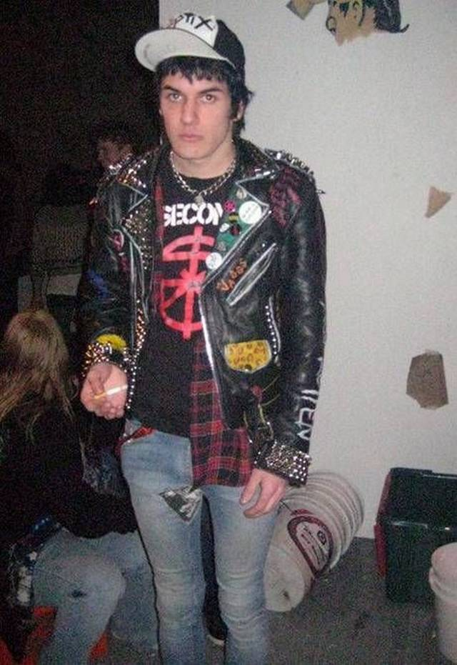
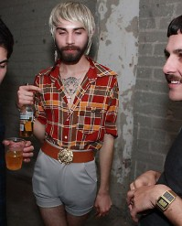
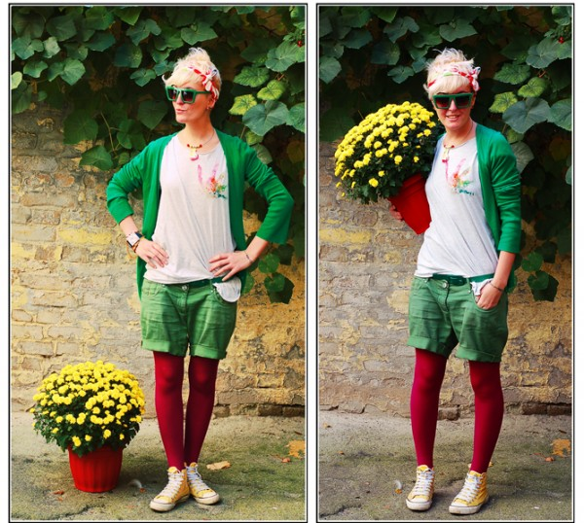
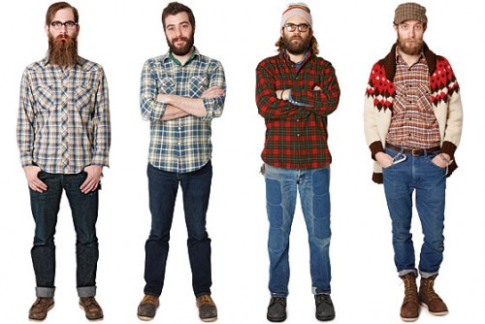
Майка чи светрик з малюнком. Зазвичай зображені старі рок групи, тварини, кеди, машини, стільці, гумористичні надписи або просто геометричні фігури, байдуже що, аби було яскраво чи «концептуально». Малюнок обов'язково має бути «оригінальним» і свідчити про індивідуальність носія.

Slide 7

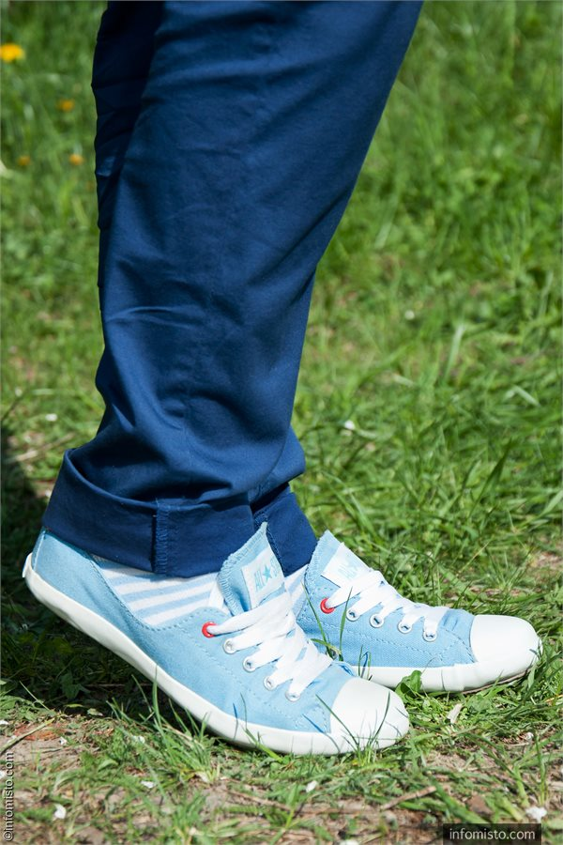
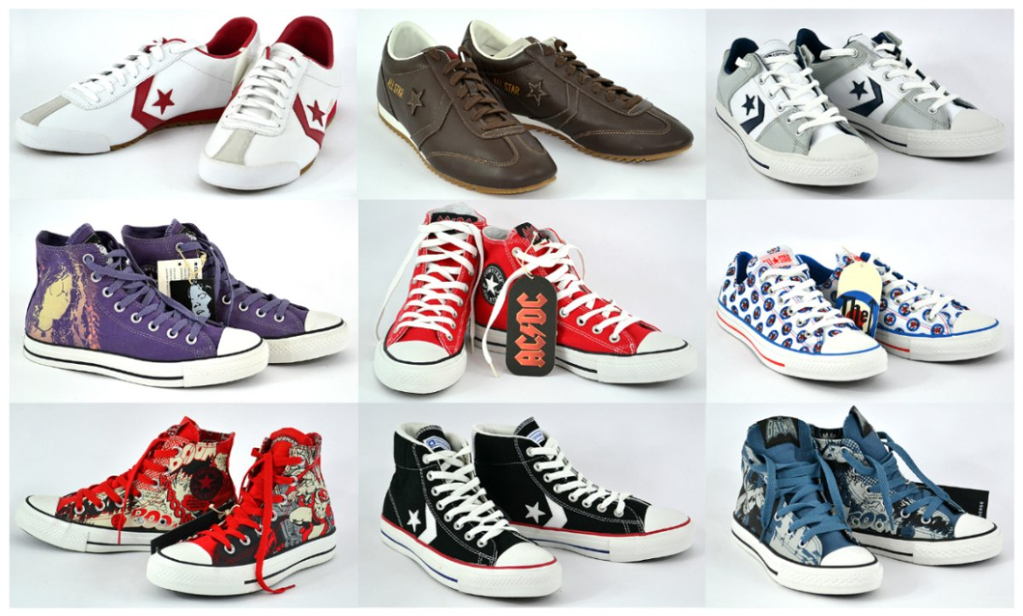
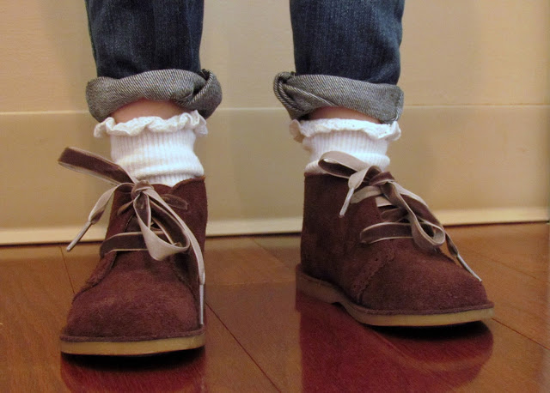
Найпопулярнішим взуттям серед хіпстерів є кеди, переважно марки Convers і яскравого кольору. Кеди носяться незважаючи на погоду. Носять також вінтажні туфлі, часто на босу ногу, нерідко замшеві й затерті, або черевики типу Dr. Marten's.

Slide 8
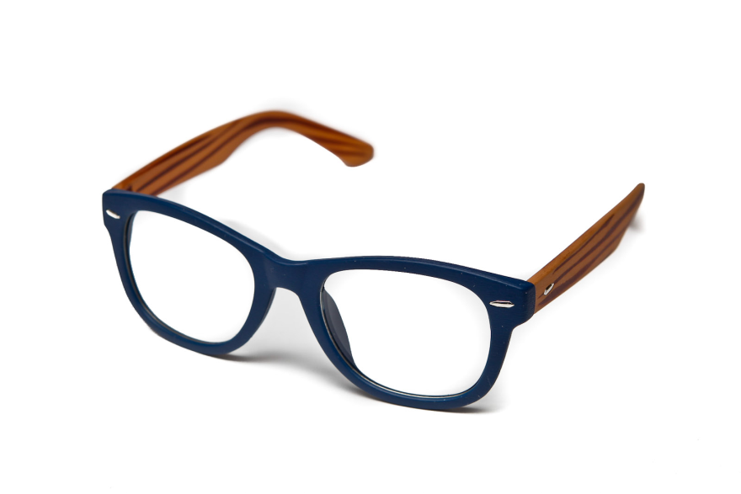
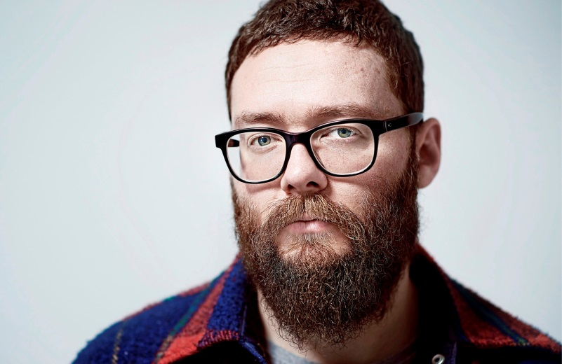
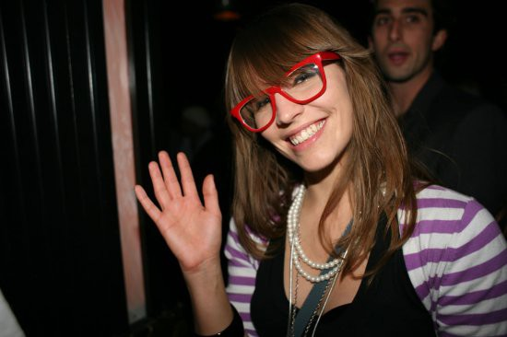
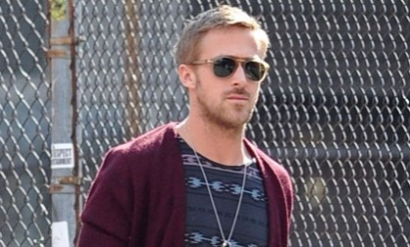
Хіпстери носять два види окулярів: це або темні сонцезахисні, що давно вже стали деталлю «крутого» образу, або що незвично звичайні у товстій оправі. Культова марка — Rayban. Дуже часто окуляри з простим склом без діоптрій або ж і взагалі без скла. Хіпстери носять окуляри не для зору, а для стилю та свого іміджу «інтелектуалів». Часто окуляри підняті на волосся чи взагалі лежать у сумці, адже тут як і в усьому для хіпстерів головне не функціональність, а сама наявність.

Slide 9

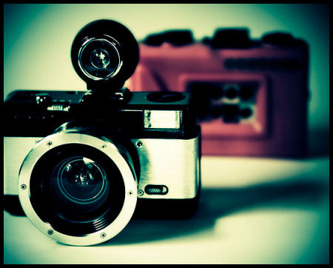
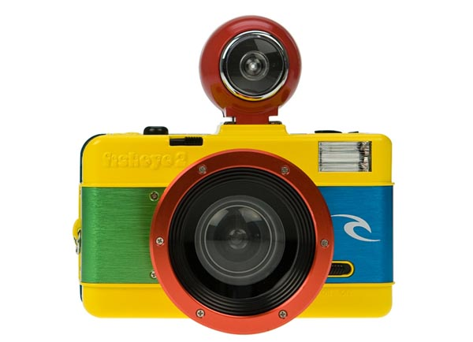
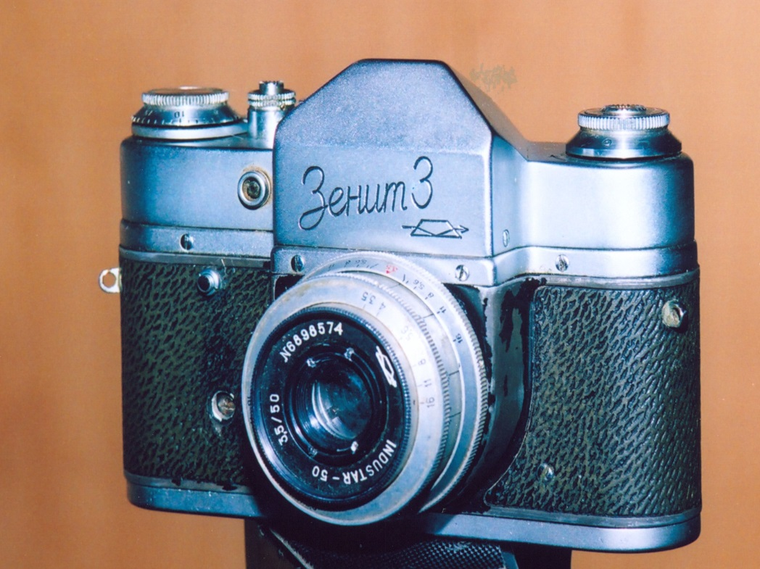
Ломограф, себто фотоапарат LOMO, втім зійде і «Зенит» чи ще якийсь вінтажний фотік. Головне аби зараз цей фотоапарат був рідкістю. Хіпстери фотографують усе підряд — вулиці, власні окуляри, кеди, своїх друзів, безпритульних — і вважають це великим мистецтвом.

Slide 10

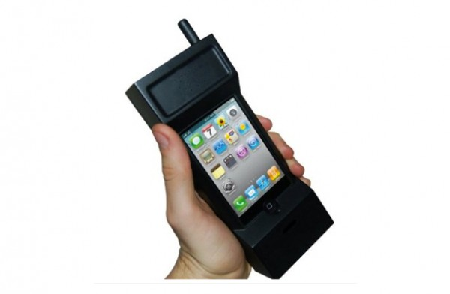
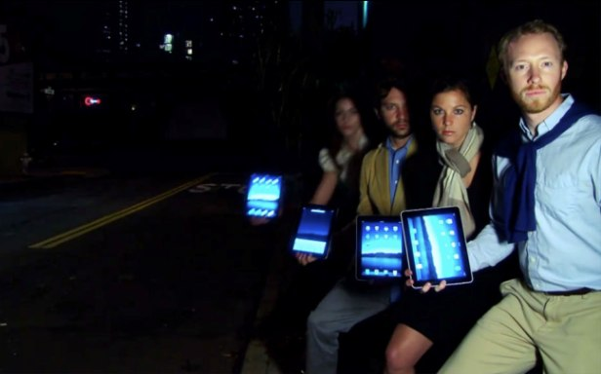
Айпод чи айфон, чи макбук — бо хіпстери фанати яблучних товарів. Справа не в їх технічній просуності чи в тому, що продукція компанії Apple якісніша, а в тому, що це модно. Власне функціональність усіх цих пристроїв цікавить хіпстерів не більше, ніж практичність кедів узимку чи дощової осені — головне наявність статусної речі.

Slide 11
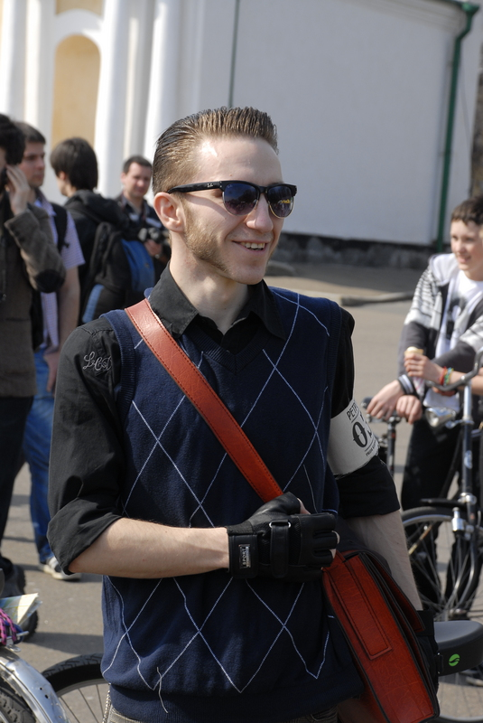
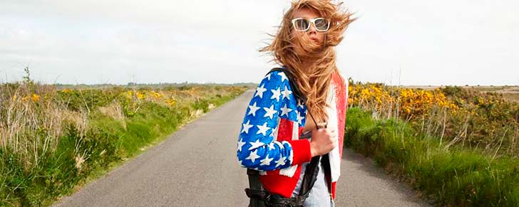
Типові представники
Типові представники хіпстерского руху – люди творчих професій: поети, музиканти, художники, дизайнери, вебмайстри, блогери, зірки шоу-бізнесу і т.д. Таким чином, хіпстери – люди думаючі, здатні роздумувати і робити правильні висновки. Свій високий інтелект вони зводять у культ, самовираження для них – не тільки спосіб, а й сенс життя

Slide 12
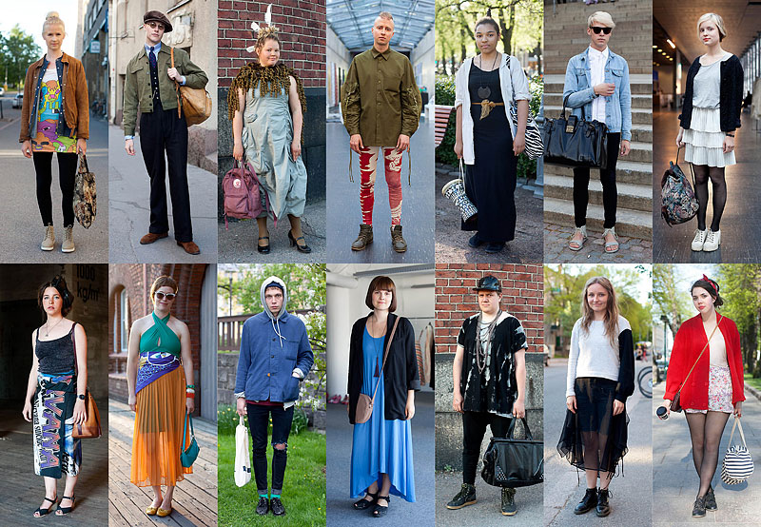

Slide 13
